Slide 1

РЕПУБЛИКА СРБИЈА
АУТОНОМНА ПОКРАЈИНА ВОЈВОДИНА
Покрајински секретаријат за финансије
Сектор за информациони систем буџета и трезора
еФактуре 2022
Унос, учитавање, оверавање,
одобравање и слање електронских фактура
у ПС за финансије системом BISTrezor
Pavel Labath
в.д.помоћника покрајинске секретарке за финансије
април 2022. године
Notes:
Наша данашња презентација ће се састојати из два дела ја ћу причати о учитавању еФактуре у BisTrezor а други део презентовати Љиљана Ковачевић о најчешћим недоумицама и грешка у раду са Обавезама.
Сврха презентације је да прикаже
Измене у пријему и обради фактура увођењем система електронских фактура
Учитавање фактура у xml формату на трајно чување у оквиру BisTrezorа,
Оверавање и слање у ПСФ
Пријема електронски испостављених фактура (учитавање)
Евиденције електронских фактура у BisTrezor (оверавање)
Одобравање и слање у ПСФ (одобравање)

Slide 2
Шта је то еФактура?
Представља документ који се израђује, прима и обрађује електронским путем
eФактура је датотека у .XML формату по UBL 2.1 стандарду
Направљена у СЕФ-у, у себи садржи и .pdf датотеку која може да се „исчупа“ из XML-а и да се прикаже кориснику у препознатљивом и пријемчивом облику.

Slide 3
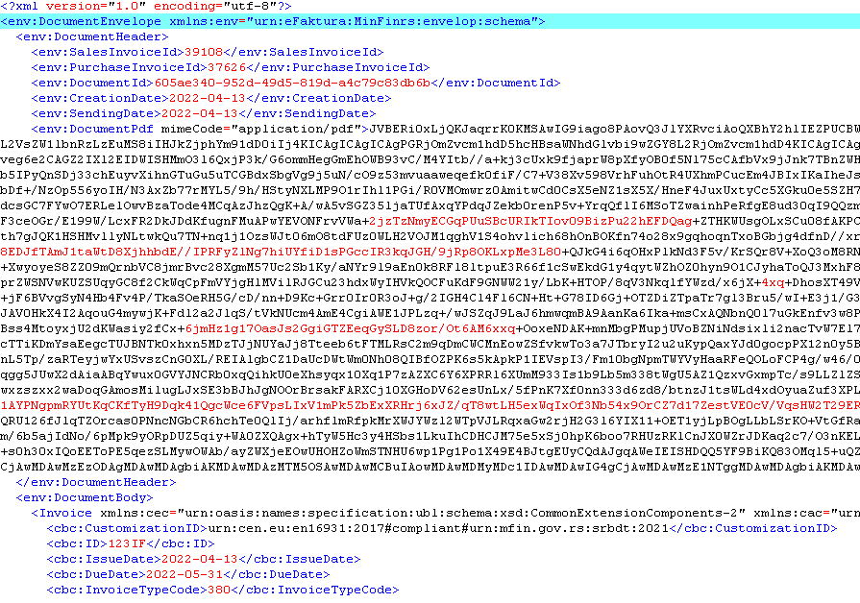
Структура еФактуре - .XML

Slide 4
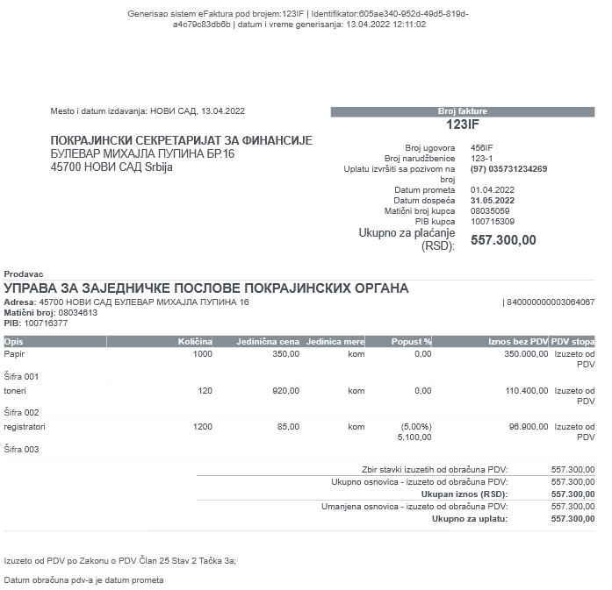
Структура еФактуре - .pdf

Slide 5
Систем електронских фактура
процесуира електронску фактуру, која је:
1) коначна фактура,
2) авансна фактура,
3) документ о повећању накнаде
4) документ о смањењу накнаде.
Коначном фактуром сматра се фактура која се издаје по основу извршеног промета добара и услуга.
Авансном фактуром сматра се фактура која се издаје по основу примљеног аванса за будући промет добара и услуга.
Излазне фактуре за рефундацију сталних трошкова се не региструју у СЕФ-у
Notes:
Врсте докумената који су предвиђена да се уноси СЕФ.

Slide 6
Предности размене еДокумената
Уштеда новца – подразумева до 50% мање трошкова, пре свега за потрошни материјал (папир, тонер, штампач, ковертирање, слање...);
Уштеда времена – повећање ефикасности рада и пошиљаоца и примаоца документа;
Смањена могућност грешке – аутоматска обрада података са фактуре;
Стандардизација пословања – унапређење пословних процеса рада.

Slide 7
Правни основ
    Закон о електронском фактурисању
    ("Сл. гласник РС", бр. 44/2021 и 129/2021)
    предвиђа фазно увођење обавезе издавања и примања електронских фактура
    1. маја 2022. године, наступа обавеза субјекта приватног сектора да изда електронску фактуру субјекту јавног сектора, као и обавеза јавног сектора да прими, изда, шаље и чува електронску фактуру
    Покрајинска уредба o начину поступања са електронским фактурама ("Сл. лист АП Војводине", бр. 49/2021 и 2/2022) ближе одређује поступања покрајинских органа, служби и дирекције са еФактурама у систему BISTrezor
Notes:
Укратко, битне разлике у тренутном уносу фактура и профактура и уносу који се очекује у 2022.

Slide 8
Покрајинска уредба o начину поступања са електронским фактурама дефинише
Директни корисници буџета АПВ, као субјекти јавног сектора, преузимају улазне електронске фактуре путем система електронских фактура (у даљем тексту: СЕФ) и проверавају их приступом СЕФ-у, непосредно.
Излазне електронске фактуре директни корисници буџета АПВ, дужни су да евидентирају у СЕФ-у.
Електронска фактура представља веродостојну исправу ако ју је издавалац електронске фактуре послао примаоцу електронске фактуре, путем СЕФ-а.
Након пријема и провере електронских фактура, директни корисници буџета АПВ - примаоци електронских фактура, обавезни су да у даљем раду са електронским фактурама користе BISTrezor.

Slide 9
Покрајинска уредба o начину поступања са електронским фактурама дефинише
Директни корисници буџета АПВ дужни су да овласте запослена лица, која у оквиру модула БИСТрезор-а, предвиђеног за рад са електронским фактурама, могу да обављају:
- учитавање електронских фактура;
- контролу и оверавање електронских фактура;
- одобравање исплате по електронским фактурама, одобравање књижења еФактура ( слање у ПСФ).
За обављање сваког појединачног посла може бити овлашћено једно лице, које не може да има две улоге.

Slide 10
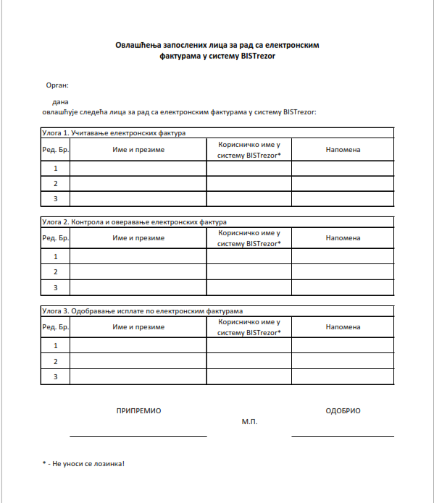
Образац овлашћења запослених лица за рад са електронским фактурама
Орган сам одређује лица која ће да преузимају еФактуру .xml формату на локални рачунар.
Неопходни подаци:
  Име и презиме
  Корисничко име у систему BISTrezor (не лозинка)
Улога 1. Учитавање електронских фактура
Улога 2. Контрола и оверавање еФактура
Улога 3. Одобравање исплате по еФактурама (слање у ПСФ)

Slide 11
Пример добро попуњеног овлашћења
Notes:
Почетком маја ћемо вам на емаил доставити списак лица (која су прошла нашу верификацију)
Имају све неопхдно податке
Шифру радника из обрачуна плата
Име и презиме
Корисничко име (усер наме)
Улогу
Такође ћемо вам послати и списак лица који нису прешли нашу верификацију. Најчешће је то да немају корисничко име односно немају инсталисан BISTrezor

Slide 12

Поступње са еФактурама
Запослени са „Улогом 1“ има право да уносе и учитава еФактуру у BISTrezor. Документ се учитава са локалног рачунара где су смештене еФактуре у .xml формату, на даљу обраду и чување у оквиру BISTrezor-а.
Запослени са „Улогом 2“ контролише и оверава унете еФактуре у BISTrezor-у.
Запослени са „Улогом 3“ контролише, одобрава и шаље унете еФактуре у ПС за финансије, преко BISTrezor-а (односно одобравањем се фактура шаље у ПСФ). На основу овако одобрене фактуре даје се овлашћење Покрајинском секретаријату за финансије право да плати износ са одговарајућег ЗП-а.

Slide 13
Тренутно стање
    Тренутно – фактуре у штампаном облику
    Фактуре се испостављају у штампаном облику
    У BISTrezor, уносе се подаци са фактуре и профактуре
    Учитава се скениран или приспео .pdf формат фактуре или профактуре на трајно чување
    Унета фактура или профактура се контролише, одобрава и шаље у ПС за финансије на контролу
    Елементи унете фактуре и профактуре морају одговорати испостављеној фактури у ЦРФ-у
Notes:
Укратко, битне разлике у тренутном уносу фактура и профактура и уносу који се очекује у 2022.

Slide 14
    еФактуре –
    фактуре испостављене путем СЕФ система
    Испостављене фактуре се налазе у СЕФ систему
    Преузимање испостављене еФактуре врши овлашћено лице секретаријата и смешта .xml документе локално, на доступну локацију у оквиру секреатаријата
    У BISTrezor, уносе се подаци из појединачне фактуре и учитава одговарајући .xml документ на чување
    Програм контролише унос у BISTrezor-у и одговорајуће вредности у испостављеној еФактури ( .xml dokumentu),
    Учитавање је могуће само ако се подударају унети и испостављени подаци (подаци унутар .xml документа)
    Унос се завршава уносом ставки фактуре и кликом на дугме Упамти
    Унeтa фактура се контролише и оверава
    Одобравањем еФактуре, фактура се шаље у ПСФ на плаћање.
Notes:
Укратко, битне разлике у тренутном уносу фактура и профактура и уносу који се очекује у 2022.

Slide 15
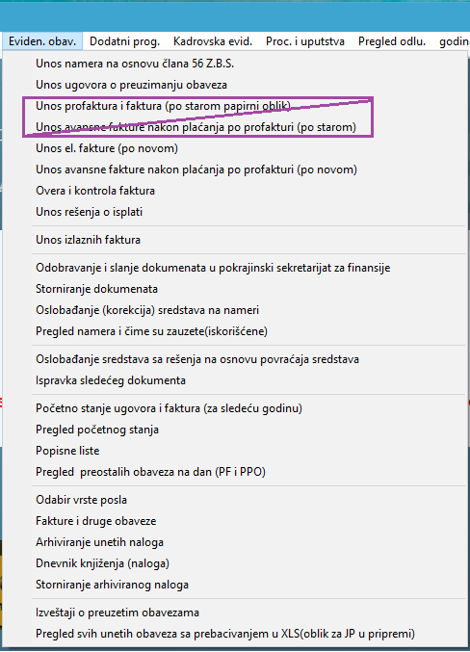
Преглед главног менија BISTrezor-a
(тренутно стање)
Опције у менију за рад са фактурама по старом ће бити доступне до.... И онда ће бити укинуте, односно рад ће се наставити по новим опцијама за рад са еФактурама

Slide 16
Преглед главног менија BISTrezor-a
(тренутно стање)
Опције у менију за рад са фактурама по старом ће бити доступне до.... И онда ће бити укинуте, односно рад ће се наставити по новим опцијама за рад са еФактурама
Notes:
Причање о појединим опцијама у мени-у

Slide 17
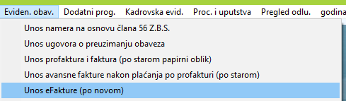

Унос еФактуре (по новом)
Стандардан мени са опцијама за
Унос, Измене, Преглед, Брисање и Излаз

Slide 18
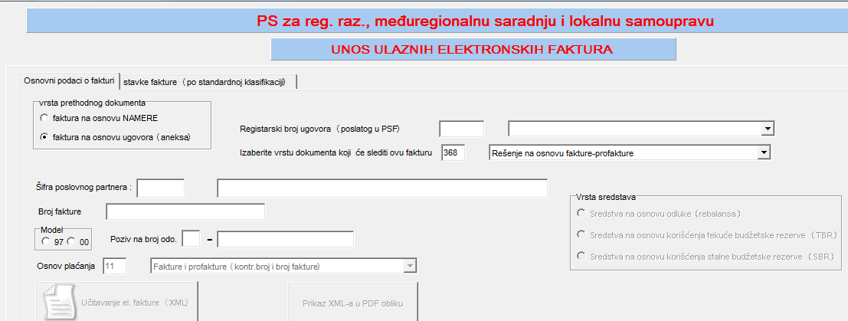
Изгледи екрана
Унос еФактуре - 1. таб
Да би сте могли да приступите учитавању електронске фактуре:
  Морате бити именовани за унос еФактура од стране вашег руководиоца органа.
  Мора бити попуњен пословни партнер који је издао фактуру. Уколико се еФактура учитава на основу уговора, пословни партнер се преноси из уговора.
  Уноси се број фактуре.
  Одреди се модел позива на број одобрења.
  Бира се основ плаћања.
Након унетих података, дугме за одабир фактуре за учитавање постаје доступно за употребу
Notes:
1 Бира се врста претходног документа, а затим конкретан документ од понуђених
2 Бира се пословни партнер који је издао фактуру уколико се фактура уноси на основу намере. Ако се фактура уноси на основу уговра, пословни партнер се аутоматски учитава на основу уговора
3 Уноси се број фактуре
4 Уноси се модел и позив на број.
Након уноса наведених елементата, дугме за учитавање фактуре у .xml формату, постаје доступно за коришћење.
KЛИКОМ на дугме учитавање E фактурa (xml формат) добија се изборни дијалог
где је могуће бирати путању где је смештен XML формат испоручене фактуре
Одабрана фактура и унети подаци се проверавају

Slide 19
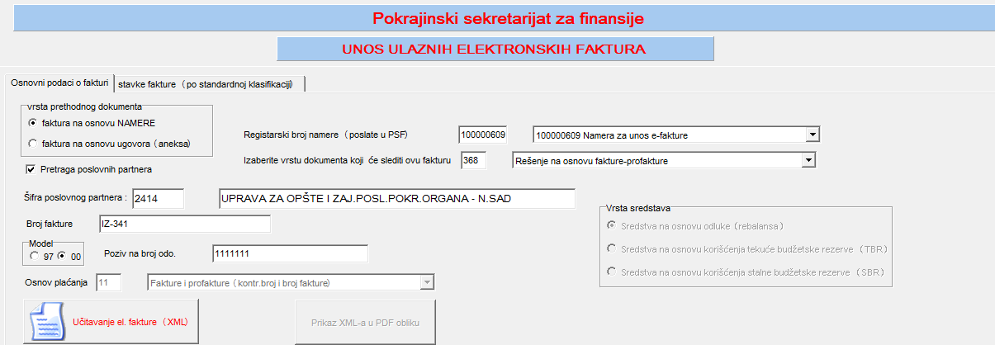
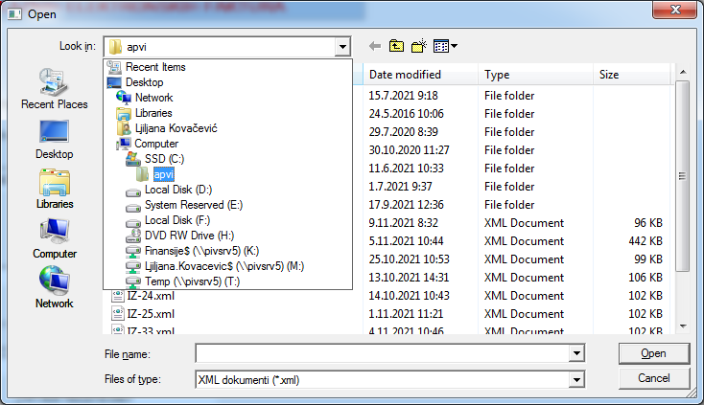
Изгледи екрана
Учитавање електронске фактуре
Следе контроле и одговарајуће поруке.
Уколико је дошло до неслагања унетог и података у оквиру одабране фактуре учитане из СЕФ-а, појављуе се одговарајућа порука:
еФактура коју сте пробали да учитате није испостављена вама, не слаже се ПИБ купца у еФактури са вашим ПИБ-ом!!
ПИБ са еФактуре и ПИБ одабраног пословног партнера није исти!!
Број фактуре из еФактуре и унет број фактуре није исти!!
Унет позив на број одобрења се неслаже са бројем у ефактури (XML)
Notes:
Тек када су попињена сва поља, дугме за учитавање .xml фактуре је омогућено.
Појављује се Open dialog box где се бира локација на којој су смештене електронске фактуре из СУФ-а.
Бира се конкретна фактура која одговара уносу.
Кликом на дугме Оpen, учитава се фактура.
Најпре се контролишу подаци из фактуре и са екрана
Уколико избор није одговоарајући, добијају се поруке о грешки.
Уколико се унос слаже са подацима одабране фактуре, фактура се учитава у базу на место за трајно чување.

Slide 20
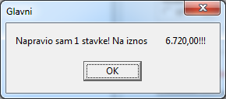

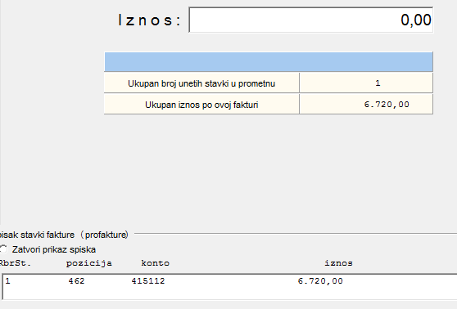
Успешно учитана фактура са једном ставком
Уколико је фактура са једном ставком, након учитавања еФактуре, аутоматски ће се формирати ставка фактуре. Појавиће се порука
Активира се дугме за преглед фактуре у .pdf формату
На другом табу види се формирана ставка.
Потребно је:
Извршити контролу понуђеног уноса, датума, ставке, описа и сл.
Кориговати описна поља ако је потребно
Запамтити унету фактуру
Notes:
Ако је прошла све претходне контроле, фактура са једном ставком је учитана, и формирана је ставка по СК из намере или уговора.
Корисник је дужан да преконтролише податке и упореди са подацима у .пдф формату.
На крају је обавезно да запамти унос фактуре.

Slide 21
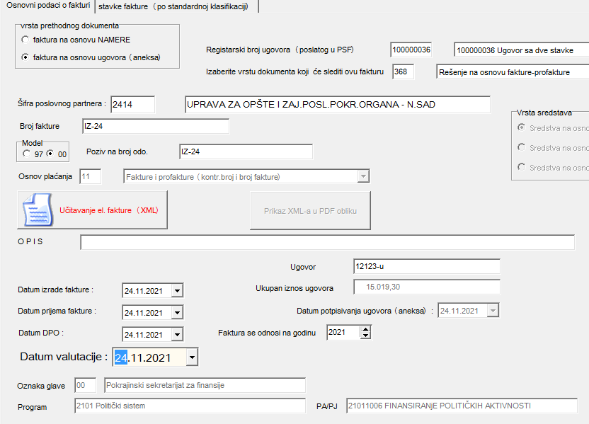
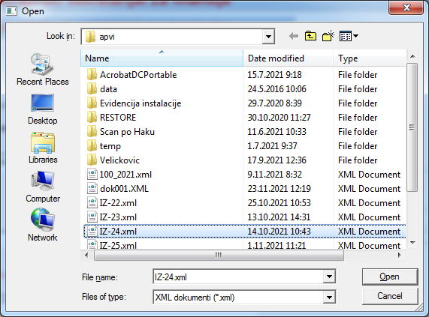
Учитана фактура са више ставки на основу Уговора – први таб
Notes:
Унос фактуре по одабраном уговору, преноси пословног партнера из уговора.
Уноси се само број фактуре и позив на број одобрења
Кликом на дугме Учитавање еФактуре (xml) отвара се дијалог за избор.
Бира се одговарајућа путања и xml dokument.
Кликом на дугме Open, стартује контрола и учитавање елемената електронске фактуре на трајно чување (.xml dokument).
ПОТРЕБНО је довршити унос фактуре у BISTrezor

Slide 22
Учитана фактура са више ставки на основу уговора – други таб
Notes:
Ставке се уносе као и до сад.
На екрану видимо унету једну ставку са износом 1019.30
Кликом на дугме Упамти stavku, уносе се ставке фактуре у BISTrezor
Приликом коначног уписа електронске фактуре, упоређује се унети и износ на ел. Фактури.
Уколико постоји разлика у износима, појављује се одговарајућа порука упозорења.
Да није могуће упамтити ако није износ са еФактуре исти са сумом унетих исноса са ставки.

Slide 23
Учитана фактура са више ставки на основу уговора – други таб
Notes:
Ставке се уносе као и до сад.
На екрану видимо унете две ставке у укупном износу 15.019,30
Кликом на дугме Упамти, уносе се ставке и фактура у БисТрезор
Приликом коначног уписа електронске фактуре, упоређује се унети и износ на ел. Фактури.
Уколико постоји разлика у износима, појављује се одговарајућа порука упозорења.

Slide 24
Статистички подаци о факурама
У 2021 години укупно у систему BISTrezor унето је 6339 фактура, од тога 94% су фактуре са једном ставком

Slide 25
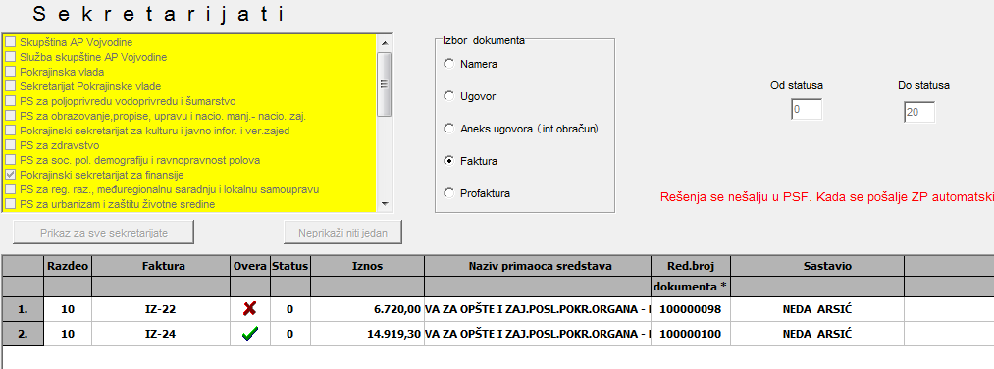
Контрола и овера еФактуре
Notes:
Слање фактуре у ПСФ врши се на апсолутно исти начин као и до сад.
Контролу и слање фактуре у ПСФ би требало да обавља особа са посебним овлаштењима

Slide 26
Одобравање и слање еФактуре у ПС за финансије
Notes:
Слање фактуре у ПСФ врши се на апсолутно исти начин као и до сад.
Контролу и слање фактуре у ПСФ би требало да обавља особа са посебним овлаштењима

Slide 27
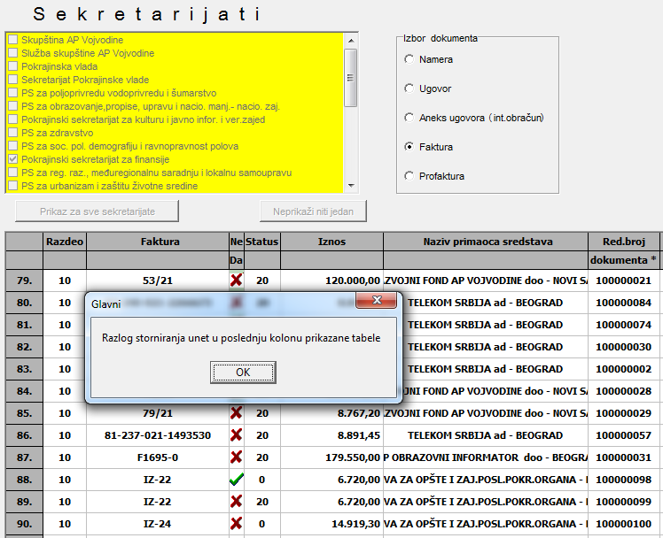
Сторнирање еФактуре
Notes:
Унета електронска фактура, сторнира се на потпуно исти начин као и обична фактура
Важи правило да фактура може да се сторнира само ако нема унет следећи документ или ако је унети следећи документ сторниран.

Slide 28
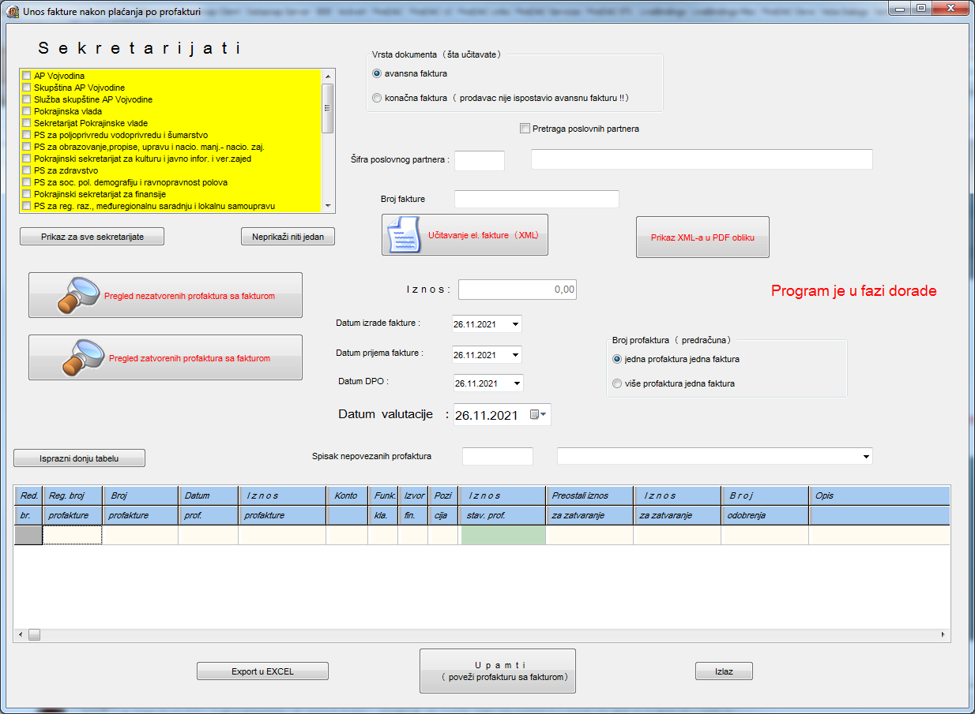
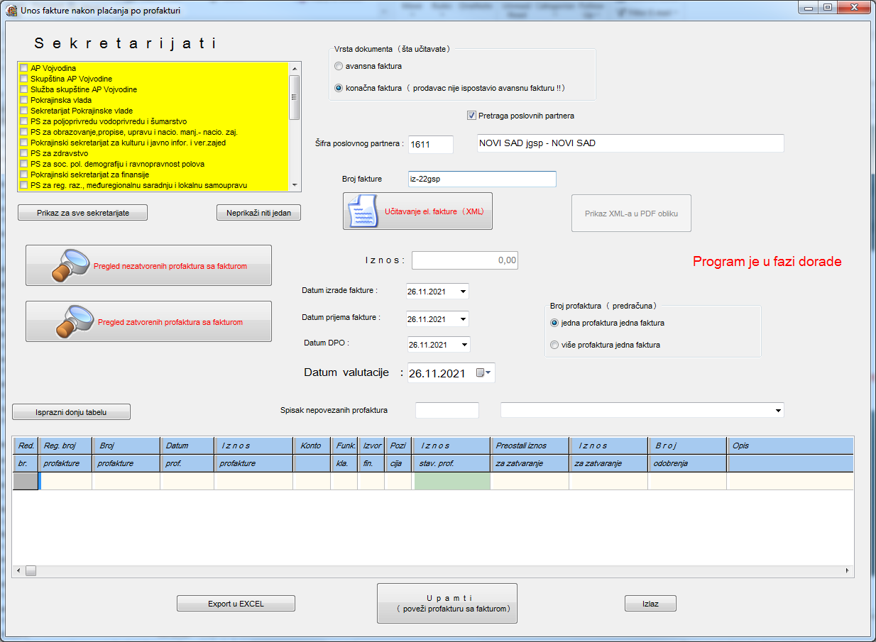
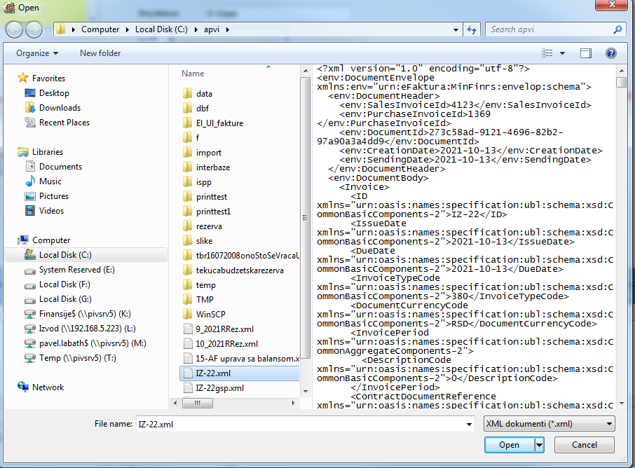
Авансна фактура и фактура која затвара профактуре
Notes:
Авансна фактура се испоставња од стране добављача када је плаћено по профактури а роба или услуга још није испоручена
Коначна фактура затвара профактуру или све профактуре по којима је плаћена роба или услуга која је испоручена а добављач није испостављао авансне фактуре
Прво се бира врста документа који се учитава - у овом случају аванасна фактура
Затим се бира пословни партнер по ПИБ-у
Кликом на дугме Учитавање Е фактуре (xml) отвара се дијалог за избор локације где су смештени авансни или коначни рачуни
У овом примеру, бирамо погрешну фактуру
Избором, креће контрола унетих података и податаку у xml-у
` Следе поруке о грешкама - учитавање је зауставњено

Slide 29
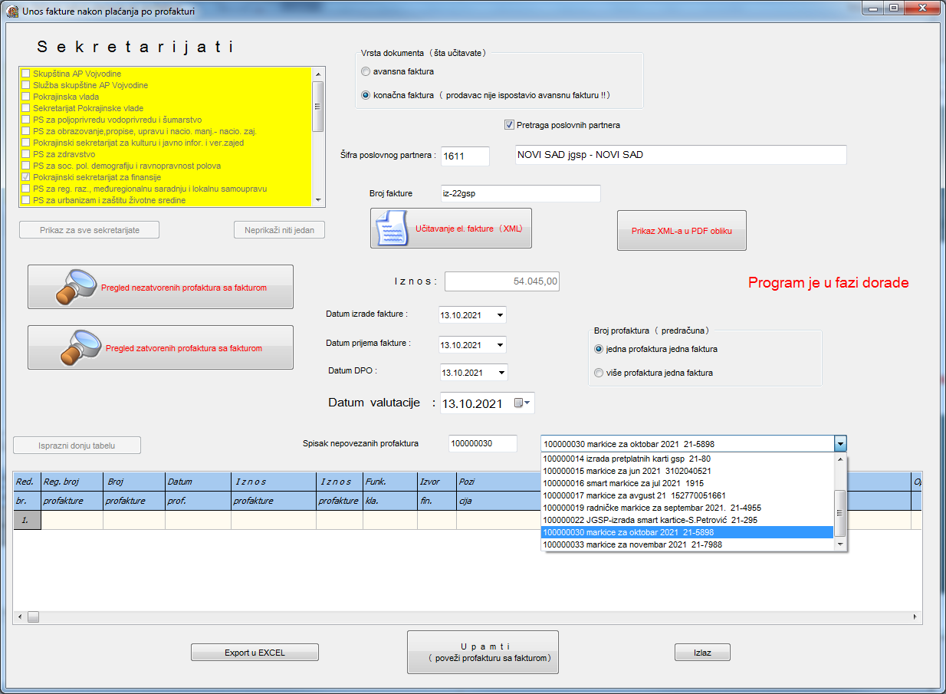
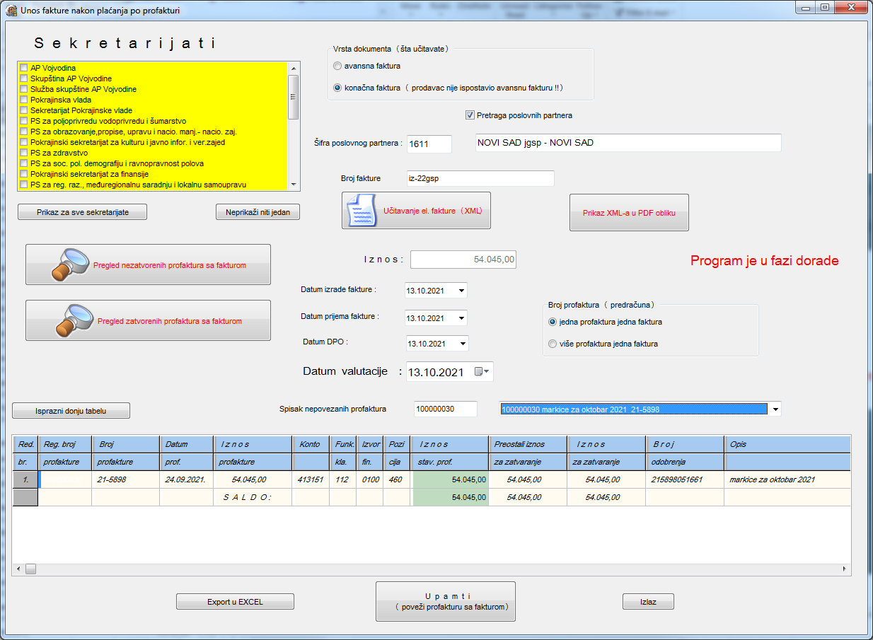
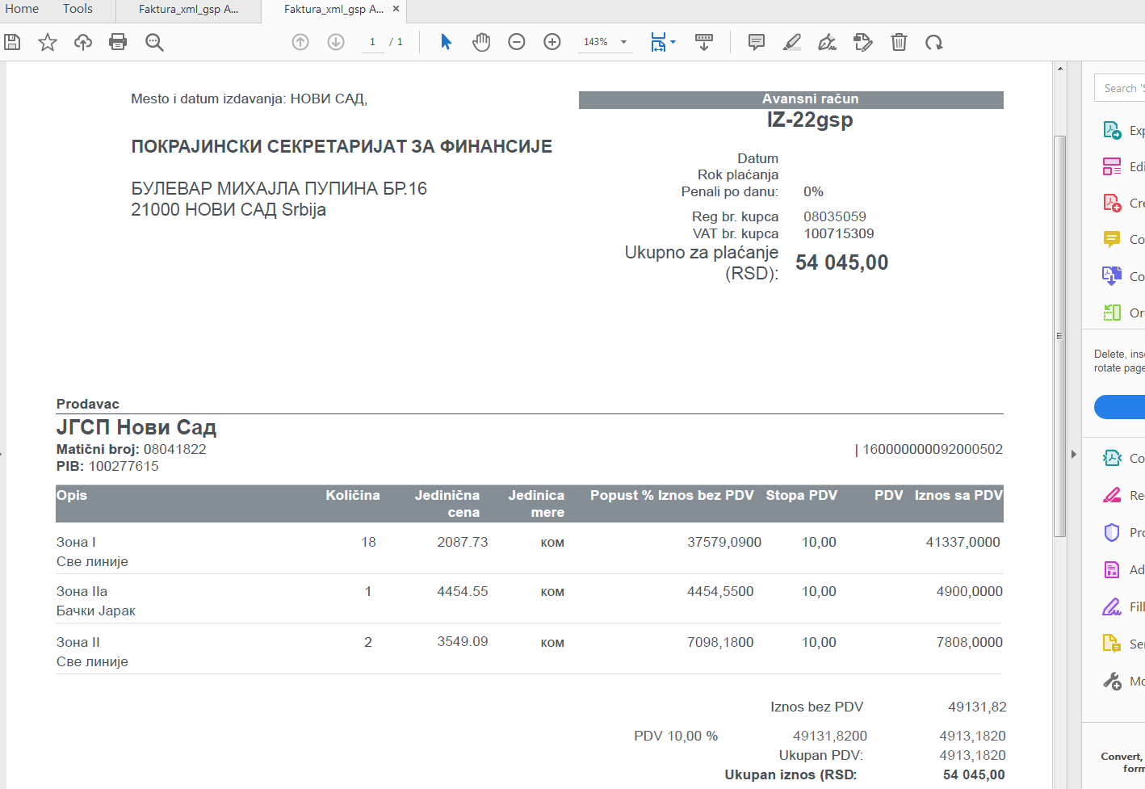
Исправно унети подаци и добро одабран xml документ
Notes:
Добро унети подаци и исправно одабран xml документ
Могућ је приказ фактуре у штампаном облику
Уноси се износ који подлеже контроли
Нуде се фактуре одабраног пословног партнера које нису затворене коначним или авансним рачуном
Приказују се одабране профактуре у табели и укупан збир придружених профактура

Slide 30
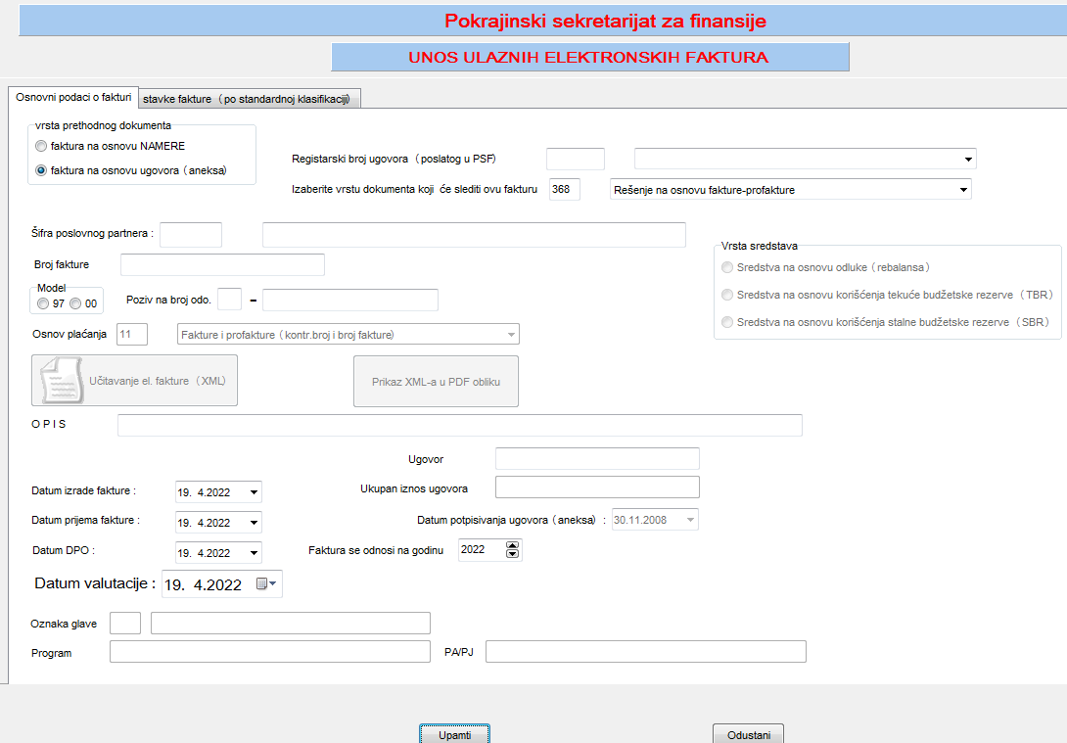
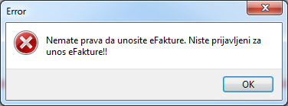
Поруке о грешкама

Slide 31
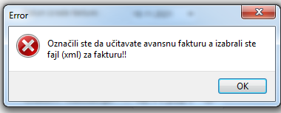
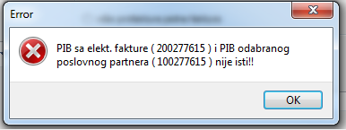
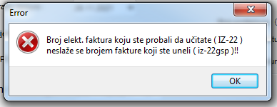
Поруке о грешкама
xml документ се не учитава док се унети подаци и подаци у xml документу не сложе у потпуности
Notes:
Поруке о грешкама - xml документ се не учитава док се подаци не сложе у потпуности

Slide 32
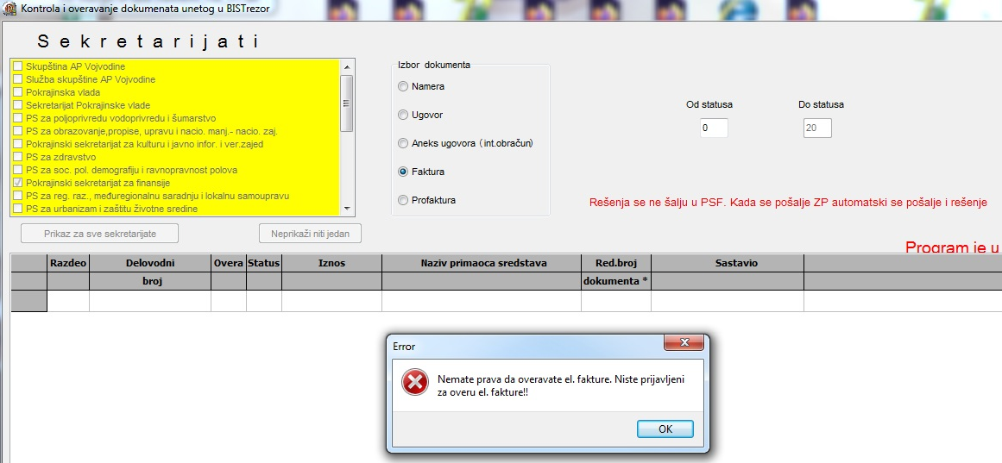
Поруке о грешкама

Slide 33
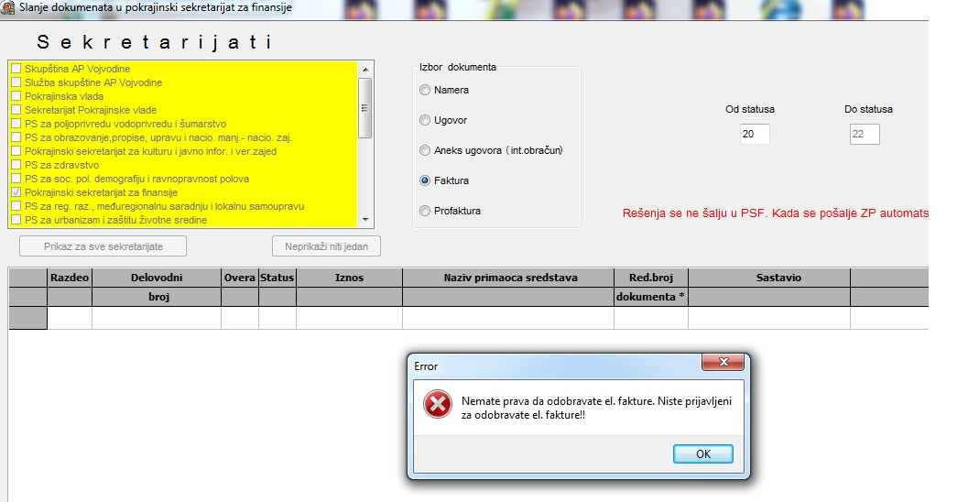
Поруке о грешкама

Slide 34
Унете и послате еФактуре у ПС за финансије, појављују се у понуди приликом уноса решења и по њима је могуће формирати ЗП.
Да би се реализовало плаћање, еФактура мора бити пријављена и у ЦРФ-у и одговарати формираном ЗП-у.
bistrezor.psf@vojvodina.gov.rs

